Slide 1


Общественный совет
при Управлении ЗАГС Кузбасса
О заседаниях Общественного совета при Управлении
ЗАГС Кузбасса, 2020-2022
Левина И.В., председатель Общественного совета при Управлении ЗАГС Кузбасса

Slide 2



Отчет о заседаниях Общественного совета 2020-2022
1 заседание Общественного совета состоялось 27 октября 2020 года.
Повестка заседания:
Избрание председателя, заместителя председателя Общественного совета.
Определение и утверждение повестки заседания Общественного совета
в декабре 2020 года.
Решили:
1. Избрать председателем Общественного совета
Левину И.В., заместителем председателя Общественного совета - Бояринцеву А.В.
2. Утвердить повестку заседания Общественного совета
в декабре 2020 года.

Slide 3
Отчет о заседаниях Общественного совета 2020-2022
2 заседание Общественного совета состоялось 23 декабря 2020 года.
Повестка заседания:
Отчет по основным направлениям деятельности органов ЗАГС Кузбасса в 2020 году.
Обсуждение проекта Плана противодействия коррупции в Управлении ЗАГС Кузбасса на 2021 - 2023 годы.
Обсуждение плана работы Общественного совета при Управлении ЗАГС Кузбасса на 2021 год.
Утверждение повестки следующего заседания Общественного совета.
Решили:
Информацию об итогах работы органов ЗАГС Кузбасса в 2020 году утвердить.
Рекомендовать к утверждению в 1 квартале 2021 года План противодействия коррупции в Управлении ЗАГС Кузбасса на 2021 - 2023 годы.
Учесть предложения членов Общественного совета и внести в план работы Общественного совета при Управлении ЗАГС Кузбасса на 2021 проведение мониторинга качества оказания государственных услуг органами ЗАГС Кузбасса (анкеты, опросники).
Утвердить повестку следующего заседания Общественного совета.

Slide 4
Отчет о заседаниях Общественного совета 2020-2022
3 заседание Общественного совета состоялось 12 марта 2021 года.
Повестка заседания:
1. Итоги деятельности Управления ЗАГС Кузбасса в 2020 году и перспективы работы на 2021 год.
2. О ведении официального сайта, аккаунтов Управления ЗАГС Кузбасса в социальных сетях.
3. Утверждение плана работы Общественного совета при Управлении ЗАГС Кузбасса на 2021 год.
4. Утверждение повестки следующего заседания Общественного совета.
Решили:
Информацию об итогах работы Управления ЗАГС Кузбасса в 2020 г. и перспективах на 2021 г. утвердить.
Информацию о ведении официального сайта и аккаунтов Управления ЗАГС Кузбасса в социальных сетях принять к сведению. Управлению ЗАГС Кузбасса учесть в работе предложения и замечания членов Общественного совета по ведению официальных аккаунтов (расширить спектр информационного контента).
Утвердить план работы Общественного совета при Управлении ЗАГС Кузбасса на 2021 год.
Провести очередное заседание Общественного совета при Управлении ЗАГС Кузбасса в июне 2021 г. и утвердить повестку очередного заседания.

Slide 5
Отчет о заседаниях Общественного совета 2020-2022
4 заседание Общественного совета состоялось 30 июня 2021 года.
Повестка заседания:
1. Организация и проведение праздников, посвященных 300-летию Кузбасса и Дню семьи, любви и верности (8 июля).
2. О подготовке и проведении мониторинга качества оказания государственных услуг
в органах ЗАГС Кузбасса.
3. О ведении официального сайта, аккаунтов Управления ЗАГС Кузбасса в социальных сетях.
4. Утверждение повестки следующего заседания Общественного совета.
Решили:
Информацию об организации и проведении праздников принять к сведению. Управлению ЗАГС Кузбасса по итогам проведения мероприятий предоставить информацию членам Общественного совета в срок не позднее 25.07.2021.
Информацию об организации и проведении членами Общественного совета мониторинга качества оказания государственных услуг органами ЗАГС Кузбасса утвердить. Провести мониторинг в органах ЗАГС Кузбасса в срок до 01.09.2021. Управлению ЗАГС Кузбасса направить членам Общественного совета материалы для проведения мониторинга в срок не позднее 20.07.2021. Итоги проведения мониторинга качества оказания государственных услуг органами ЗАГС Кузбасса обсудить на очередном заседании Общественного совета.
Информацию о ведении официального сайта и аккаунтов Управления ЗАГС Кузбасса в социальных сетях утвердить. Управлению ЗАГС Кузбасса в срок не позднее 05.08.2021 предоставить отчет о выполнении рекомендаций по актуализации информации на официальном сайте Управления ЗАГС Кузбасса, об усовершенствовании контента официальных аккаунтов Управления ЗАГС Кузбасса, а также проект модернизации официального сайта.
Провести очередное заседание Общественного совета при Управлении ЗАГС Кузбасса в сентябре 2021 г. и утвердить повестку очередного заседания.

Slide 6
Отчет о заседаниях Общественного совета 2020-2022
5 заседание Общественного совета состоялось 27 декабря 2021 года.
Повестка заседания:
1. Итоги проведения мониторинга качества оказания государственных услуг органами ЗАГС Кузбасса
2. О проведении аттестации государственных гражданских служащих органов ЗАГС Кузбасса с участием членов Общественного совета.
3. Об утверждении плана работы Общественного совета на 2022 год.
4. Утверждение повестки следующего заседания Общественного совета.
Решили:
Информацию об итогах проведения мониторинга качества оказания государственных услуг органами ЗАГС Кузбасса утвердить.
Информацию о проведении аттестации государственных гражданских служащих органов ЗАГС Кузбасса принять к сведению.
Утвердить план работы Общественного совета при Управлении ЗАГС Кузбасса на 2022 год.
Провести очередное заседание Общественного совета при Управлении ЗАГС Кузбасса в марте 2022 г. и утвердить повестку очередного заседания.

Slide 7
Отчет о заседаниях Общественного совета 2020-2022
6 заседание Общественного совета состоялось 22 марта 2022 года.
Повестка заседания:
1. Об организации системы внутреннего обеспечения соответствия деятельности Управления ЗАГС Кузбасса требованиям антимонопольного законодательства.
2. Краткие итоги деятельности Управления ЗАГС Кузбасса за 2021 год.
3. Утверждение повестки дня следующего заседания Общественного совета.
Решили:
Информацию об организации системы внутреннего обеспечения соответствия деятельности Управления ЗАГС Кузбасса требованиям антимонопольного законодательства утвердить.
Информацию об итогах деятельности Управления ЗАГС Кузбасса за 2021 год утвердить.
Провести очередное заседание Общественного совета при Управлении ЗАГС Кузбасса в июне 2022 г. и утвердить повестку очередного заседания.

Slide 8
Отчет о заседаниях Общественного совета 2020-2022
7 заседание Общественного совета состоялось 27 июня 2022 года.
Повестка заседания:
1. Осуществление Общественного контроля за выполнением мероприятий по противодействию коррупции. О проведении Управлением ЗАГС Кузбасса мероприятий по противодействию коррупции.
2. О проведении мониторинга качества оказания государственных услуг в органах ЗАГС Кузбасса.
3. О проведении Управлением ЗАГС Кузбасса и органами ЗАГС Кузбасса мероприятий, направленных на реализацию государственной семейной политики и укрепление семейных ценностей в Кузбассе.
4. Об утверждении повестки следующего заседания Общественного совета.
Решили:
Информацию о проведении Управлением ЗАГС Кузбасса мероприятий по противодействию коррупции утвердить.
Провести в августе – сентябре 2022 г. мониторинг качества оказания государственных услуг в органах ЗАГС Кузбасса.
Информацию о проведении Управлением ЗАГС Кузбасса и органами ЗАГС Кузбасса мероприятий, направленных на реализацию государственной семейной политики и укрепление семейных ценностей в Кузбассе утвердить.
Провести очередное заседание Общественного совета при Управлении ЗАГС Кузбасса в сентябре 2022 г. и утвердить повестку очередного заседания.

Slide 9
Отчет о заседаниях Общественного совета 2020-2022
8 заседание Общественного совета 22 сентября 2022 года.
Повестка заседания:
1. О проведении Управлением ЗАГС Кузбасса и органами ЗАГС Кузбасса мероприятий, направленных на реализацию государственной семейной политики и укрепление семейных ценностей в Кузбассе. Об итогах проведения праздников, посвященных Всероссийскому Дню семьи, любви и верности (8 июля), Дню шахтера.
2. О подведении итогов мониторинга качества оказания государственных услуг в органах ЗАГС Кузбасса, проведенного с участием членов общественного совета.
3. Об организации предоставления общедоступной информации о деятельности Управления ЗАГС Кузбасса в сети Интернет.
4. О завершении работы Общественного совета при Управлении ЗАГС Кузбасса.
Решили:
1. Информацию о проведении Управлением ЗАГС Кузбасса и органами ЗАГС Кузбасса мероприятий, направленных на реализацию государственной семейной политики и укрепление семейных ценностей в Кузбассе принять к сведению. Итоги проведения праздников, посвященных Всероссийскому Дню семьи, любви и верности (8 июля), Дню шахтера утвердить.
2. Итоги мониторинга качества оказания государственных услуг органами ЗАГС Кузбасса, проведенного с участием членов общественного совета, утвердить. Управлению ЗАГС Кузбасса принять к сведению замечания и предложения членов общественного совета по повышению качества оказания государственных услуг в органах ЗАГС Кузбасса.
3. Информацию об организации предоставления общедоступной информации о деятельности Управления ЗАГС Кузбасса в сети Интернет утвердить.
4. Доклад председателя Общественного совета Левиной И.В. о работе Общественного совета при Управлении ЗАГС Кузбасса за отчетный период утвердить.

Slide 10
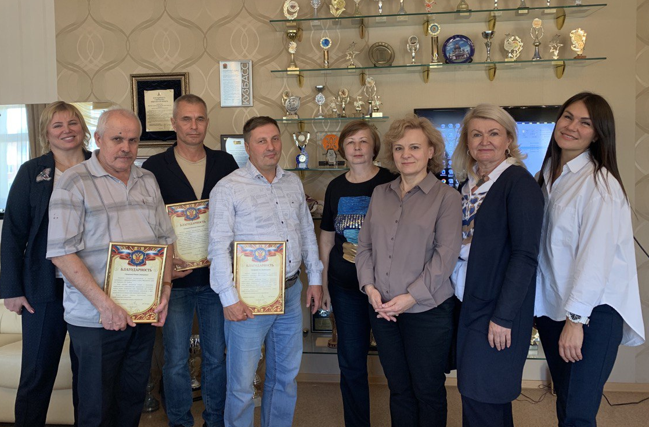
Общественный совет при Управлении ЗАГС Кузбасса - 2020-2022
Уважаемые коллеги!
Спасибо
за плодотворную работу!

